Slide 1
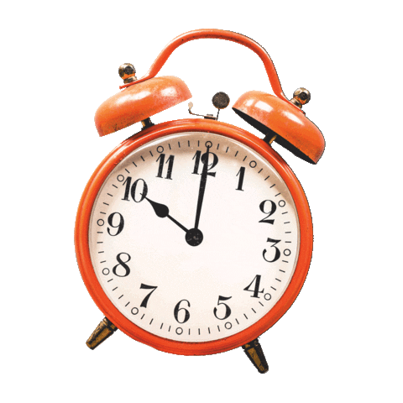





NhiÖt liÖt chµo mõng
Quý thÇy c« gi¸o vÒ dù giê líp 4A
MÔN:TOÁN
Gi¸o viªn:TrÞnh ThÞ Thu H¹nh

Slide 2




Slide 3

Trò chơi
Đố vui ngày Tết

Slide 4


Ước lượng
7 980 + 1 980
Hết giờ
2
0
3
1
10 000
Notes:
Click quả trứng để quay về

Slide 5
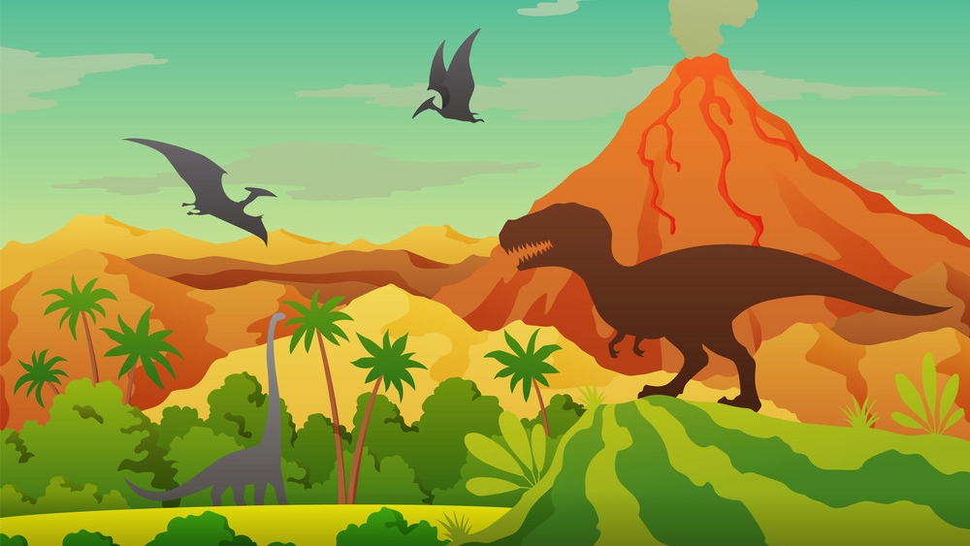
Ước lượng
4980 + 2984
Hết giờ
3
2
0
1
8 000

Slide 6
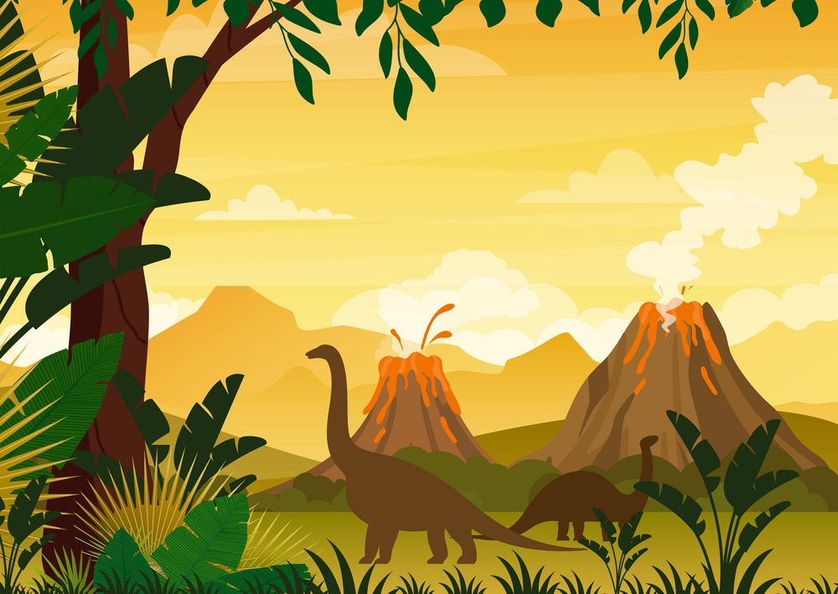

Ước lượng
50 285 – 30 397
Hết giờ
2
3
0
1
20 000

Slide 7
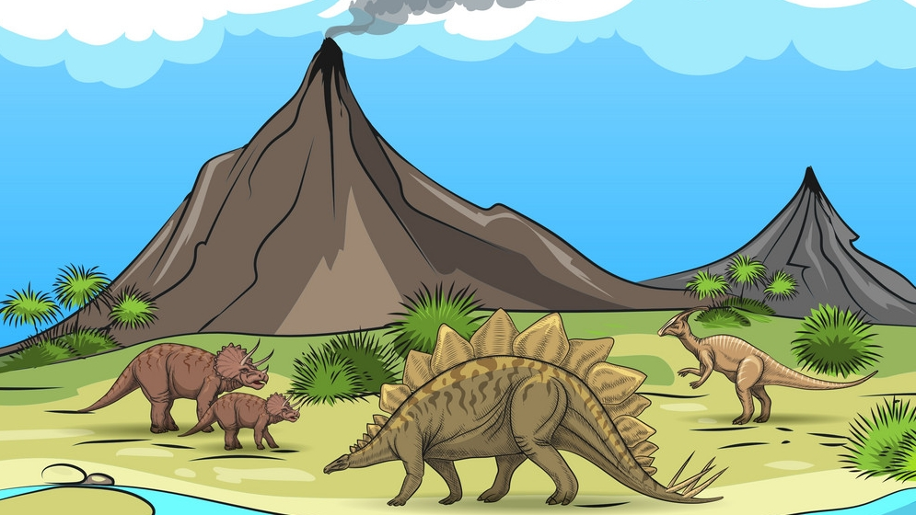
Ước lượng
60 217 – 21 055
Hết giờ
2
3
1
0
40 000

Slide 9


Slide 10

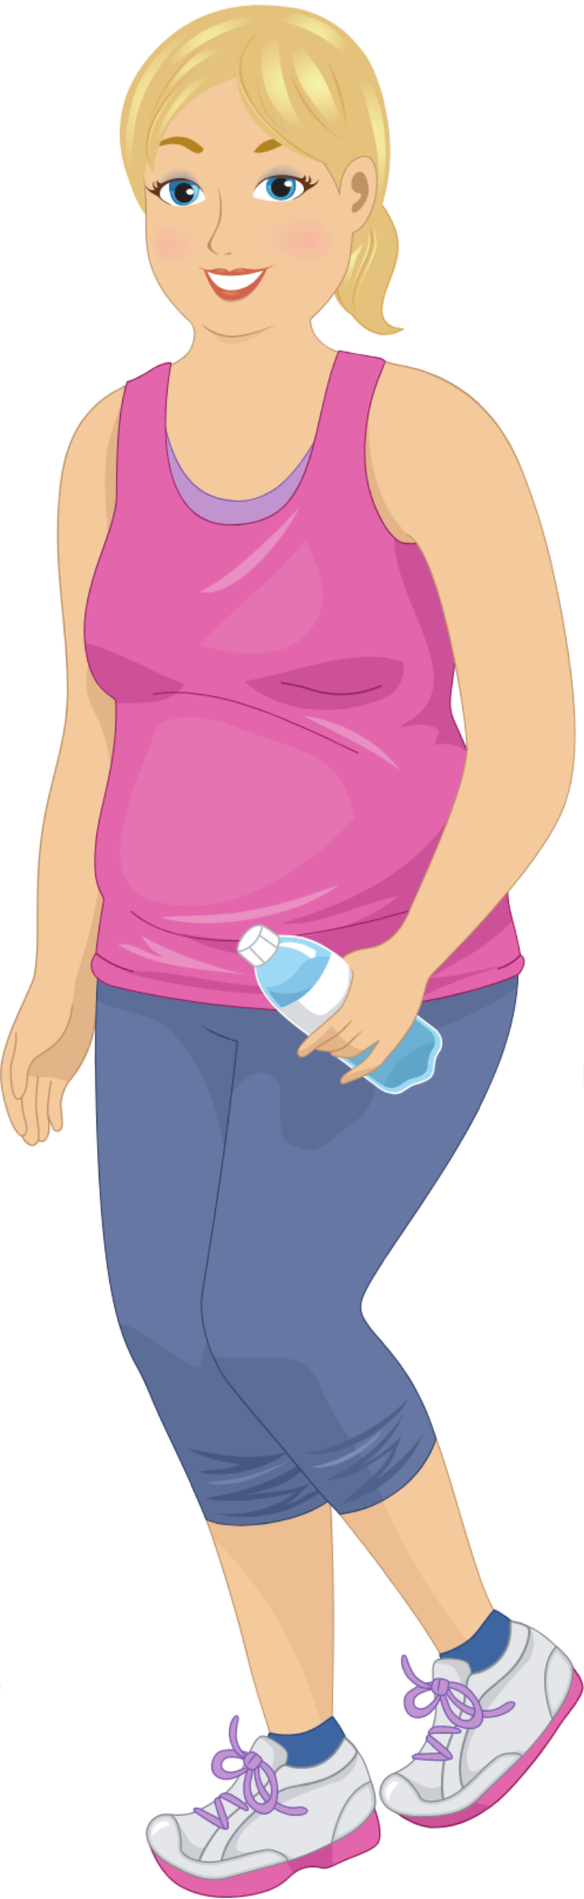

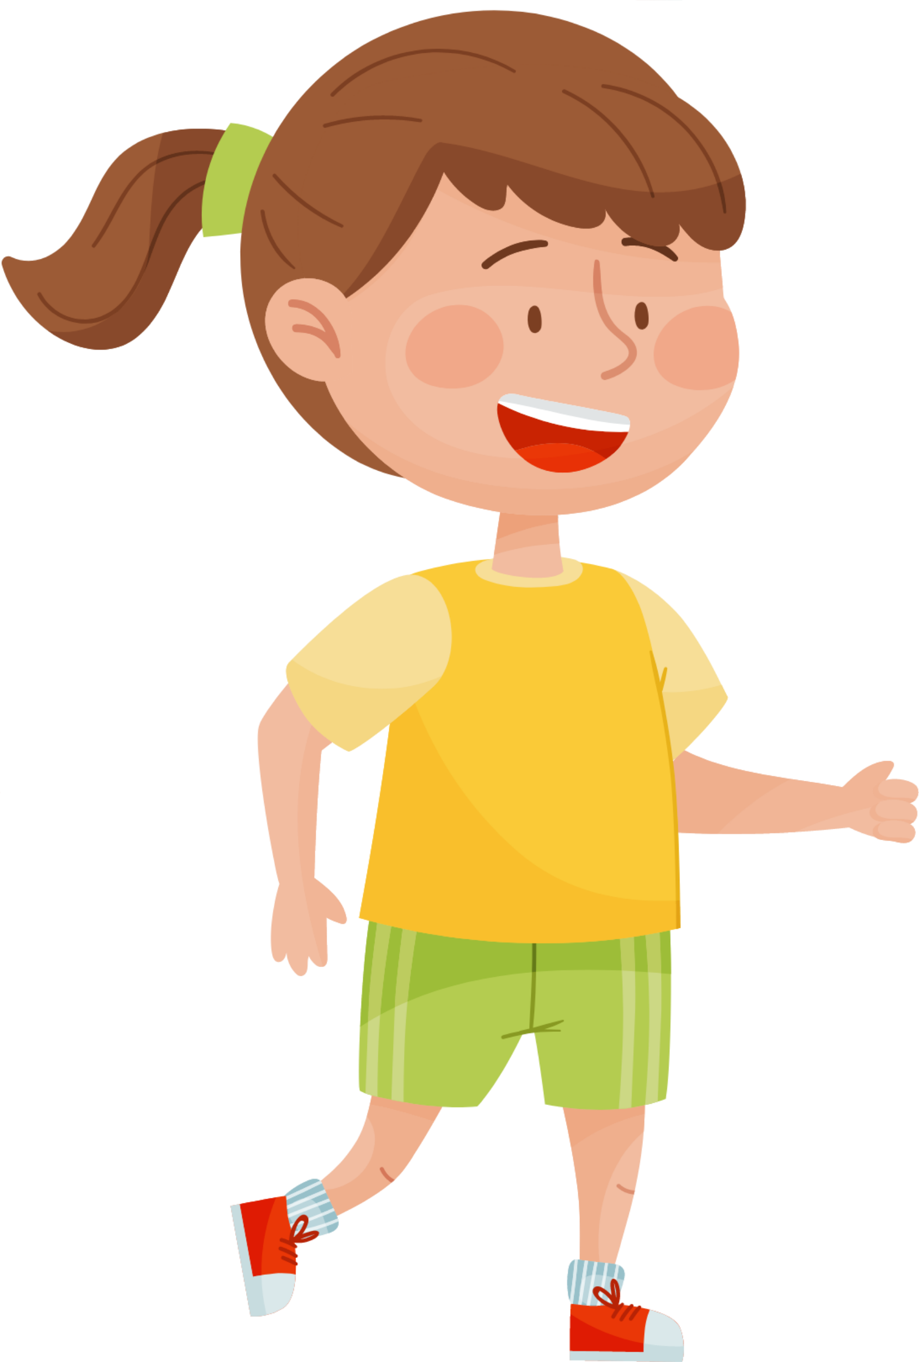
a)
Hôm qua tớ tập thể dục 10 phút. Hôm nay tớ tập 50 phút để bù cho hôm qua.
Trung bình mỗi ngày Mai tập thể dục 30 phút.
Cháu nên tập thể dục đều đặn mỗi ngày 30 phút sẽ tốt hơn cho sức khoẻ.

Slide 11

Ta thấy (10 + 50) : 2 = 30
Ta gọi 30 là số trung bình cộng của hai số 10 và 50.
b) Cách tìm số trung bình cộng:
Ví dụ: Tìm số trung bình cộng của ba số 13, 14 và 18.

Slide 12

Vậy làm thế nào để tìm số trung bình cộng của nhiều số?
Muốn tìm số trung bình cộng của nhiều số ta tính tổng của các số đó, rồi chia tổng đó cho số các số hạng.

Slide 13


Slide 14
1
Tìm số trung bình cộng của các số sau.
20 và 30
b) 10, 20 và 30
c) 5, 12 và 19

Slide 15
Số cây trồng được lần lượt của 3 đội lần lượt là 15 cây, 20 cây và 22 cây. Hỏi trung bình mỗi đội trồng được bao nhiêu cây?
2
Bài giải:
Trung bình mỗi đội trồng được số cây là:
(15 + 20 + 22) : 3 = 19 (cây)
Đáp số: 19 cây

Slide 16
2
b) Số học sinh của 4 lớp lần lượt là 35, 37, 43 và 45. Hỏi trung bình mỗi lớp có bao nhiêu học sinh?
Bài giải:
Trung bình mỗi lớp có số học sinh là:
(35 + 37 + 43 + 45) : 4 = 40 (học sinh)
Đáp số: 40 học sinh

Slide 17
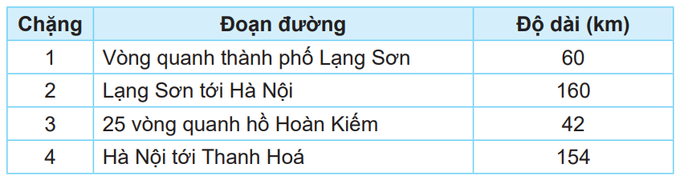
Trong một giải đua xe đạp xuyên Việt, lộ trình một số chặng đua được cho như bảng dưới đây:
3
Hỏi trung bình mỗi chặng dài bao nhiêu ki-lô-mét?

Slide 18


